Slide 1


2022년 7월 8일 금요일
패션 쇼핑몰
정보처리산업기사 과정평가형 자바 개발자 양성과정 류지환

Slide 2
INDEX
계획
주제 및 목적
개발환경 (개발리소스)
작업분할 구조도 (WBS)
작업일정
분석 및 설계
5. 요구사항 분석
6. 유스케이스 다이어그램(Usecase Diagram)
7. 순차다이어그램 (Sequence Diagram)
8. 기능정의서
9. DB설계(ERD)
10. Project source Explorer
구현 및 테스트
11. UI 시연 및 핵심 기능
12. 차후 개발 내용

Slide 3
1. 주제 및 목적
본 시스템은 쇼핑몰 사이트로 각 물품의 정보를 게시하고 해당 물품을 판매하는 시스템을 구비한다. 또한 해당 웹페이지에서 관리자는 주문된 물품을 확인하고 이를 처리할 수 있다.
이용자
이용자는 회원과 비회원으로 나누어지며 모든 이용자는 장바구니, 상품구매,고객센터게시판을 이용 가능하며 회원은 리뷰 작성 및 삭제가 가능하다.
관리자
관리자는 회원관리, 물품 등록 및 삭제 등의 관리, 고객 게시판 관리, 각 상품의 리뷰 게시판 관리 기능을 이용할 수 있다.
Notes:
기존에 운용되고 있는 공공도서관 및 대학도서관 웹 페이지 및 도서관 관리 시스템인 KOLAS를 참조

Slide 4
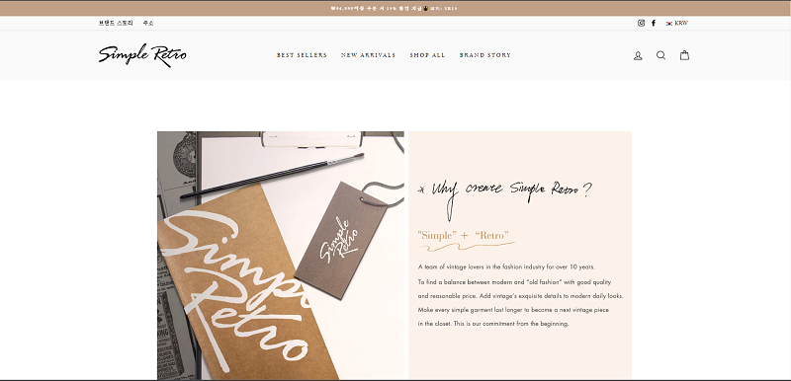
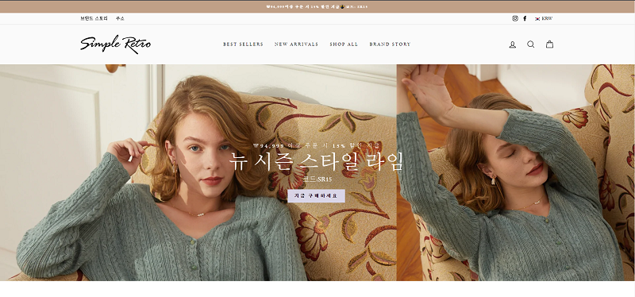
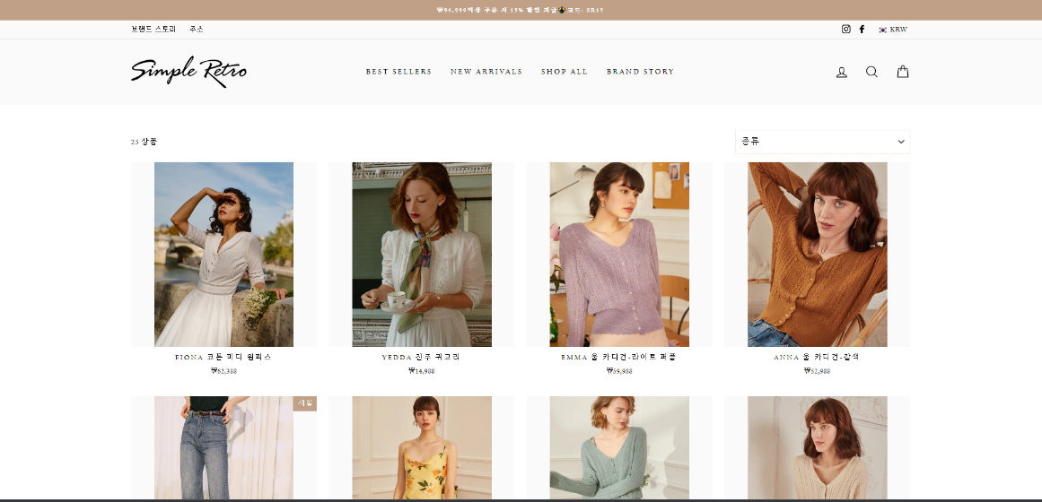
1. 주제 및 목적
1.2 참조
기존에 운용되고 있는 쇼핑몰 웹 페이지를 참조하여 누구나 알아보기 쉬운 쇼핑몰 웹사이트를 디자인한다.
패 션 쇼 핑 몰 YOU VELY
(옷 신발 악세서리 판매)
Notes:
기존에 운용되고 있는 공공도서관 및 대학도서관 웹 페이지 및 도서관 관리 시스템인 KOLAS를 참조

Slide 5
2. 개발환경
(Resources)
OS
Windows 10 Pro
WAS
Apache Tomcat 9.0.31
DBMS
Oracle XE 11g
Language
Java Platform 8, JSP & Servlet
Model
MVC model (model 2)
WEB
HTML5, CSS/CSS3, JavaScript
Tool
Eclipse IDE for Enterprise Java Developers, eXERD (E-R Modeling Tool)
Open
Source
JavaScript jquery-3.4.1, jquery-ui-1.12.1, cos-26Dec2008

Slide 6
3. 작업분할구조도
(사용자 모드 측 WBS)
USER
로그인/
로그아웃
회원
비회원
회원
관리
물품
구매
리뷰작성
고객
게시판
회원
관리
회원가입
회원수정
회원탈퇴
물품보기
상품구매
글
작성
글
수정
글
삭제
글
보기
글
작성
글
삭제
글
보기
글
수정
회원
가입
로그인

Slide 7
3. 작업분할구조도
(관리자 모드 측 WBS)
ADMIN
로그인/
로그아웃
관리자
회원
관리
주문
목록
리뷰관리
고객센터
회원
검색
회원
정보
수정/
탈퇴
주문
처리
리뷰조회
리뷰삭제
답글작성
답글수정
답글삭제
글
보기

Slide 8
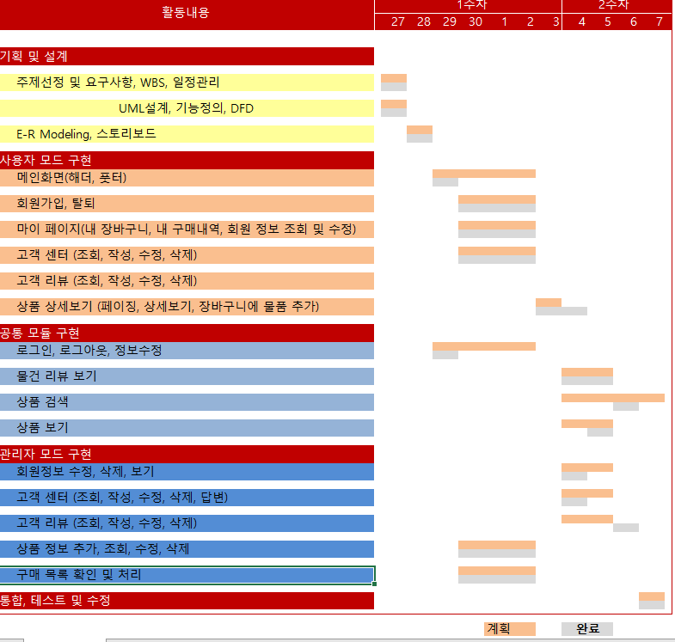
4. Gantt Chart를 이용한 일정관리

Slide 9
5. 요구사항분석
회원
로그인 후 내 회원 메뉴를 통해 내 회원정보 ,내 장바구니, 확인할 수 있다.
비회원은 상품 목록 조회 및 상세 정보 보기, 리뷰 게시판 조회가 가능하다.
회원은 상품 목록 조회 및 상세 정보 보기, 리뷰 게시판 조회, 리뷰 등록 및 수정, 고객센터게시판 글 조회, 작성, 수정, 삭제가 가능하다.
회원은 장바구니 상품 등록 및 물품 이용이 가능하다.

Slide 10
5. 요구사항분석
관리자
ADMIN계정을 통해 관리자 계정 생성 및 삭제를 할 수 있다.
관리자모드에서는 회원 정보 수정, 회원 탈퇴 등의 회원관리와 상품 등록, 수정, 삭제 등의 상품관리, 각 상품의 리뷰 관리 및 고객센터 게시판 관리 기능을 이용 가능하게 한다.
물품 판매 게시판을 열람하여

Slide 11
5. 요구사항 분석
이용자 권한
비회원
회원가입 및 로그인
회원
상품 조회
리뷰 게시판 조회
∙ 물품 구매
∙ 고객센터 이용
∙ 리뷰 작성 및 수정
관리자
▷ 용어정리
이용자 : 쇼핑몰 시스템을 이용하고자 하는 모든 사람들
관리자 : 관리자 권한을 부여 받은 직원 혹은 사장
비회원 : 시스템 내에서 회원가입절차를 거치지 않고 시스템을 이용하는 자
회 원 : 시스템 내에서 회원가입절차를 거쳐 가입한 이용자
∙ 회원관리
∙ 상품관리
∙ 상품 리뷰 관리
∙ 고객게시판 관리
. 물품 관리

Slide 12
6. 유스케이스 다이어그램
(usecase diagram)
회원가입
<<include>
중복 ID 확인
관리자등록
상품 구매
주문처리
관리자삭제
nonmember
<<include>
주문 보기
주문 목록
장바구니
로그인
비번찾기
정보수정
회원탈퇴
user
고객게시판
member
<<extend>>
admin
(staff)
글작성,수정,삭제, 답변
리뷰작성
상품 등록
<<extend>>
인기 상품
리스트
글작성,수정,삭제, 답변
신규 상품
리스트

Slide 13
7. 순차 다이어그램
(user mode sequence diagram)
방문이용자
가입
로그인/아웃
상품 검색
상품 정보
장바구니
구매
내 메뉴
게시판
1. 회원정보입력
1.1 id중복체크
2. 회원정보확인
3. 로그인
4. 회원정보확인승인
5. 상품 검색
6. 상품정보확인
7. 상품 정보 열람
8. 상품 정보 확인
9. 장바구니 목록 추가
10. 장바구니 목록 확인
9. 구매 하기
10. 구매 진행 확인
11. 내 장바구니, 내 구매 목록, 내 개인정보 등 조회
12. 내 장바구니, 내 구매 목록, 내 개인정보 등 확인
13. 글 작성 / 답글 달기/ 조회 / 삭제
14. 게시판 확인

Slide 14
7. 순차 다이어그램
(admin mode sequence diagram)
관리자
로그인/아웃
상품 목록
추가 / 삭제
고객센터
게시판 관리
리뷰 관리
회원관리
구매 목록
1. 로그인
2. 관리자승인
3. 상품 목록 추가 / 삭제
4. 상품 목록 추가 / 삭제 승인 및 확인
5. 고객 센터 게시판 작성 / 수정 / 조회 / 댓글 /삭제
6. 고객 센터 게시판 목록 확인
7. 리뷰 열람 및 수정 삭제
8. 리뷰 목록 확인
9. 회원 정보 확인 및 수정
10. 회원 목록 확인
11. 구매된 상품들 목록 나열
12. 판매 결과 확인 및 처리

Slide 15
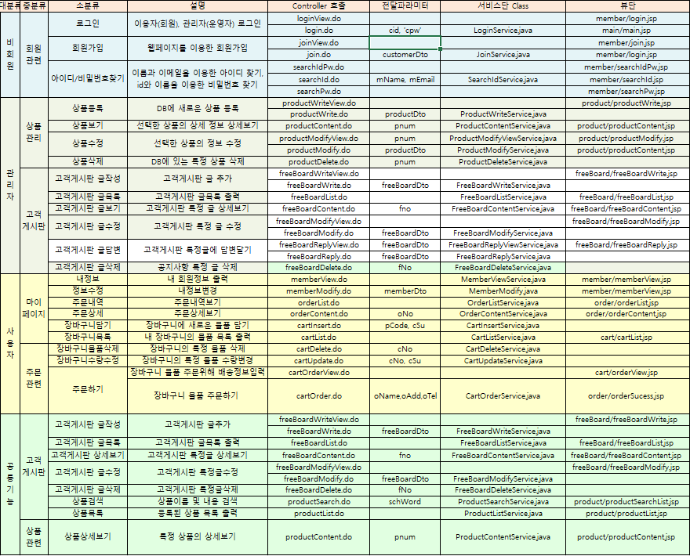
8. 기능정의서 및 설계

Slide 16
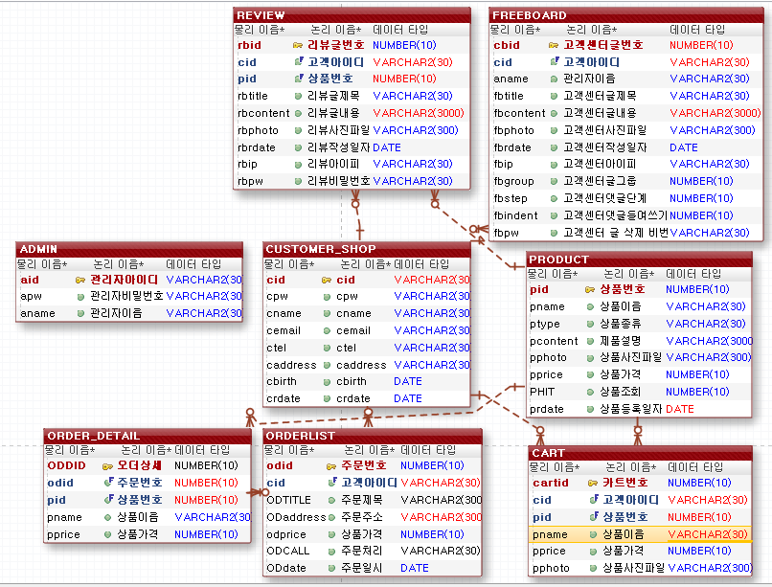
9. DB설계
( ERD )

Slide 17
9. 기능정의서
대분류 | 중분류 | 소분류 | 설명
비회원 | 회원관련 | 로그인 | 이용자(회원), 관리자(사장)
 |  | 회원가입 | 웹페이지 이용을 위한 회원가입
관리자 | 관리자 관리 | 관리자 로그인 | 관리자 기능을 실행하기 위해 로그인을 한다.
 | 회원관리 | 회원검색 | 회원아이디를 입력 받아 상세보기, 강등
 |  | 회원탈퇴 | 아이디를 받아 탈퇴 가능
 | 리뷰 관리 | 리뷰 보기 | 특정한 리뷰를 조회
 |  | 리뷰 수정 및 삭제 | 특정한 리뷰를 수정 및 삭제
 | 상품관리 | 상품 목록 | 등록된 상품 목록 출력
 |  | 상품 등록 | DB에 새 상품 등록
 |  | 상세보기 | 목록에서 선택한 상품의 상세정보
 |  | 상품 수정 | 상품의 상세 정보 수정
 |  | 상품 삭제 | DB에서 상품 정보 삭제
 | 고객 게시판 | 글 작성 | 고객게시판 글 추가
 |  | 글 수정 | 고객게시판 글 수정
 |  | 글 삭제 | 고객게시판 글 삭제
 |  | 글 보기 | 고객게시판 글 상세보기
 |  | 답글 작성 | 고객게시판 특정 글 답글 작성
대분류 | 중분류 | 소분류 | 설명
회원 | 회원관리 | 회원 수정 | 가입한 회원의 정보 수정
 |  | 회원 탈퇴 | 가입된 회원의 정보 삭제처리
 | 상품 보기 | 장바구니 | 내 장바구니 목록, 장바구니 목록 삭제 및 수정 가능
 |  | 구매 내역 | 내가 구매한 물품 목록
 | 고객 게시판 | 글 목록 | 1페이지에 10개글 만 페이징 기법으로 출력
 |  | 글 작성 | 고객게시판 글 추가
 |  | 글 수정 | 고객게시판 글 수정
 |  | 글 삭제 | 고객게시판 글 삭제 (자기 것만)
 |  | 글 보기 | 고객게시판 글 상세보기
 | 리뷰 게시판 | 리뷰 작성 | 상품이미지를 파일 첨부 가능하게 작성
 |  | 리뷰 수정 | 파일첨부 게시판 수정
 |  | 리뷰 삭제 | 파일첨부 게시판 글 삭제
 |  | 리뷰 보기 | 파일첨부 게시판 글 상세보기
물품 관련 | 장바구니 | 장바구니 추가하기 | 해당 아이디의 장바구니에 물품 정보 추가

Slide 18
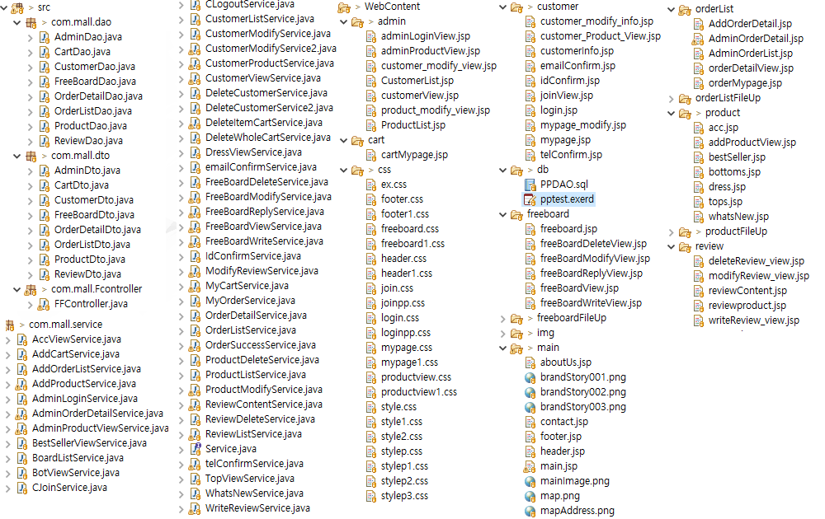
10. Project Source Explorer

Slide 19
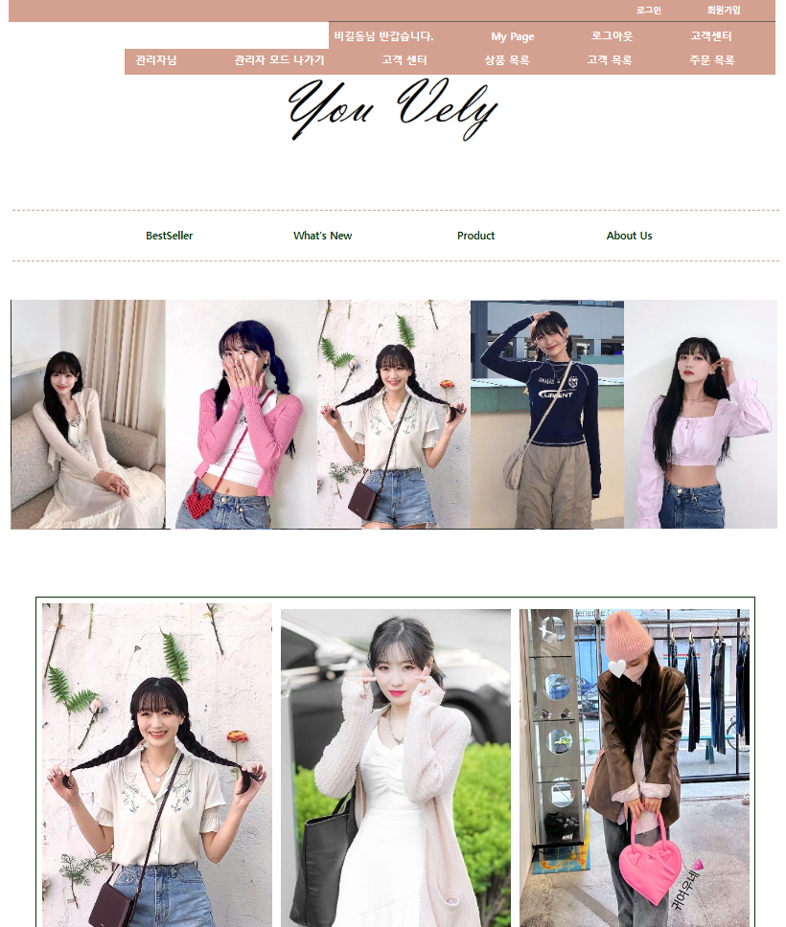
11. UI 시연 및 핵심기능 – 메인 페이지
로그인 전, 회원 로그인 후, 관리자 로그인 후 헤더의 메뉴가 다르게 보인다
추후 추가
비회원, 회원, 관리자 모두 이용가능
검색조건 : 제품명
색인 : 시간 순, 글자 순, 조회수 순, 가격 순
Header MENU
BESTSELLER(인기품목), What’s New(신상), PRODUCT(상품 목록) , ABOUT US (회사)
메인 화면에 바로 인기 품목 배열
①
③
②
④

Slide 20
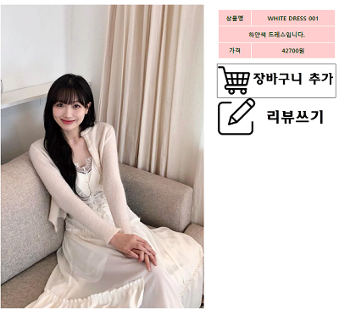
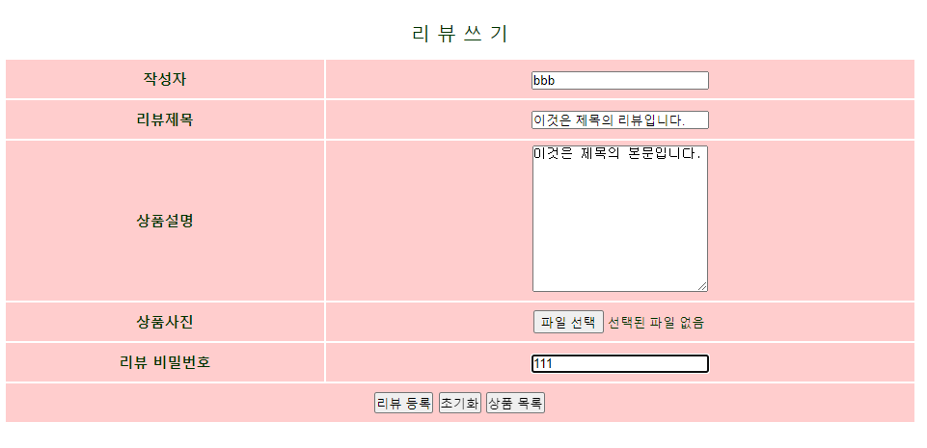
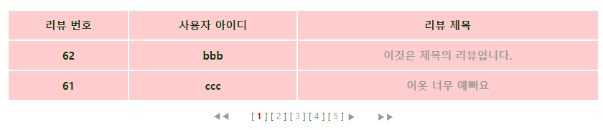
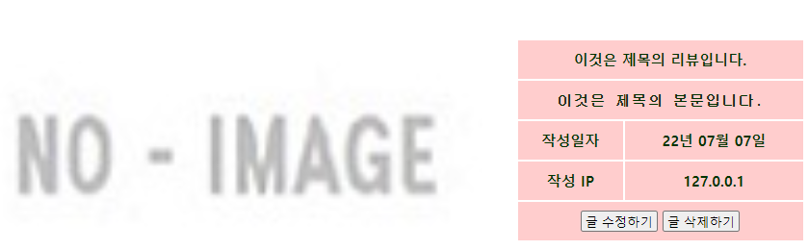
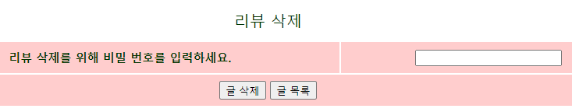
11. UI 시연 및 핵심기능 – 리뷰 등록 및 삭제
제품 상세 보기에 들어가서 리뷰쓰기 클릭
새 탭에서 열린 페이지에서 리뷰를 작성하고 사진도 첨부가 가능하다.
리뷰 상세 보기에 들어가서 리뷰 수정 / 삭제 삭제 시 비밀번호 입력 / 관리자 로그인시 비밀번호 자동 입력
①
②
③

Slide 21
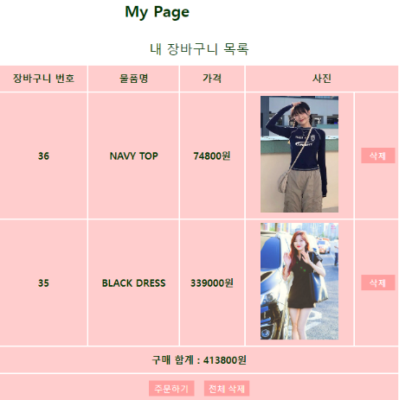
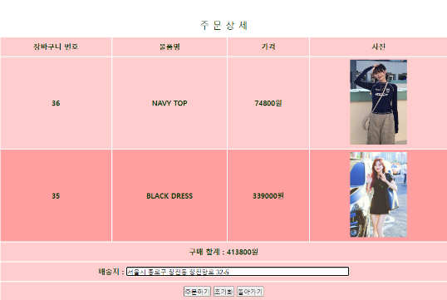
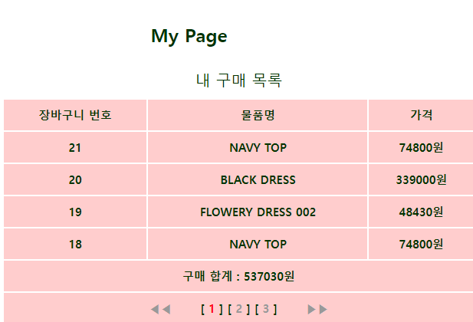
11. UI 시연 및 핵심기능 – 장바구니
로그인 이후 물품 상세 보기에 장바구니 추가 버튼을 눌러서 장바구니 등록
로그인 이후 My Page에서 본인의 장바구니 목록을 개별 삭제, 전체 삭제, 주문 처리 가능
주문 처리 클릭 이후, 주문 상세 페이지에서 주문의 가격 조회 및 배송지 설정 가능
구매 목록에서 구매한 상품 및 총 금액 조회 가능
①
②
③
④

Slide 22
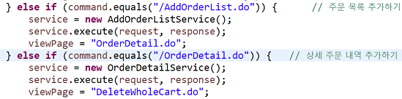
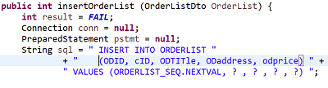
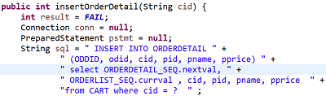
11. UI 시연 및 핵심코드 – 상세 주문 추가 및 주문 목록 - 1
①
②
① 장바구니 정보를 구매 목록에 추가
② 장바구니 정보를 구매 상세 내역에 추가

Slide 23
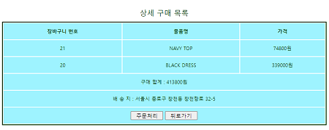
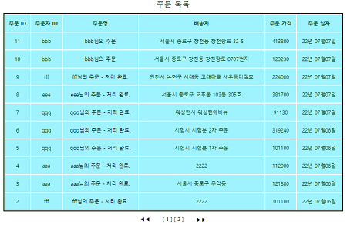

11. UI 시연 및 핵심코드 – 상세 주문 추가 및 주문 목록 - 2
①
관리자가 보는 전체 구매 목록
②
관리자가 보는 상세 구매 내역

Slide 24
12. 차후 개발 내용
이용자 기반의 추천 플랫폼
관련 글 게시할 수 있는 기능을 SNS와 연동
구매 금액에 대한 포인트 부여

Slide 25
이상으로 발표를 마치겠습니다
감사합니다

